Slide 3
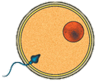
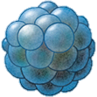
Половое размножение
Женские гаметы
Мужские гаметы
Яйцеклетки
Сперматозоиды (подвижные гаметы) или спермии (неподвижные гаметы)
Оплодотворение – слияние мужской и женской гаметы
Образуется зигота
Формируется зародыш в результате дробления

Slide 4
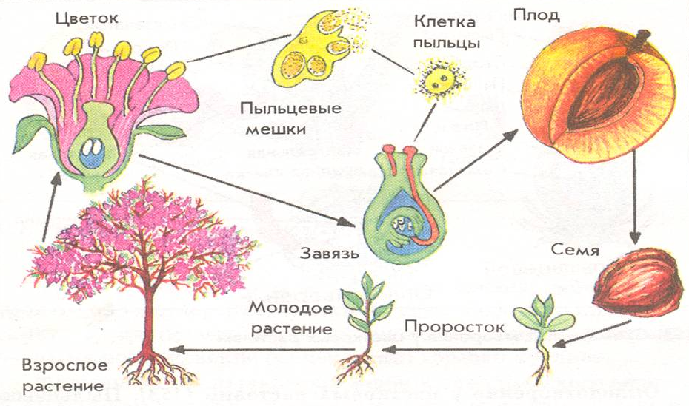
Двойное оплодотворение цветковых растений

Slide 5
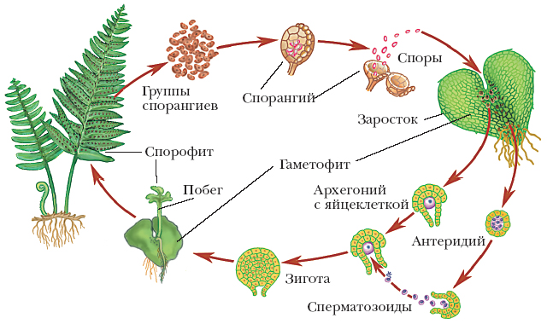
Размножение спорами у папоротников

Slide 6
Вегетативное размножение
цветковых растений
Размножение надземными частями растения
Размножение подземными частями растения

Slide 7
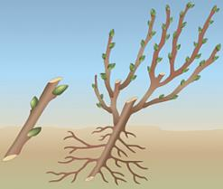
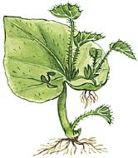
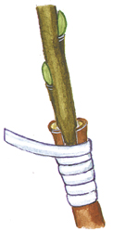
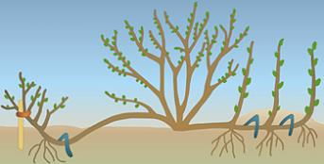
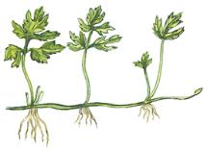
Размножение надземными частями растения
Листовыми черенками (бегония, сенполия, сансевьера)
Стеблевыми черенками (смородина, тополь, ива)
Прививкой (яблоня, груша, слива, вишня)
Отводками (смородина, крыжовник)
Ползучими побегами (луговой чай, клюква, живучка)

Slide 8
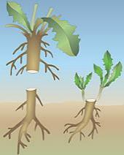
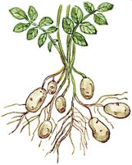
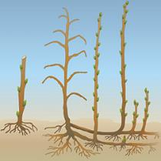
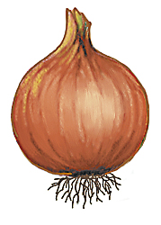
Размножение подземными частями растения
Корневыми черенками (шиповник, малина, одуванчик)
Клубнями (картофель, топинамбур)
Корневыми отпрысками (осина, рябина, тополь, осот)
Луковицами (нарцисс, чеснок, тюльпан)
Корневищами (ирис, ландыш, пырей)

Slide 9
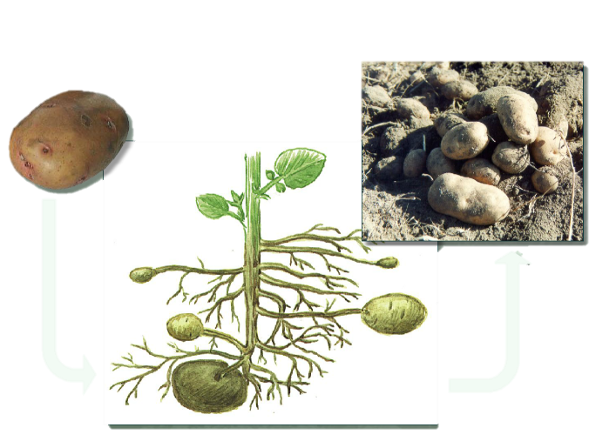
Вегетативное размножение. Картофель.

